Slide 1
Причастия в названиях книг
Подготовила Леонидова Е.Т.
учитель ГБОУ школа № 337
Санкт –Петербурга
2013 год

Slide 2
Распределите причастия на
Действительные
Выделите
Страдательные
суффиксы

Slide 3
«Спящая царевна» В.А.Жуковский

Slide 4
«Сказка о потерянном времени» Евгений Шварц

Slide 5
«Растрепанный воробей» К.Г. Паустовский

Slide 6
«Бегущая по волнам» Александр Грин

Slide 7
«Блистающий мир» Александр Грин

Slide 8
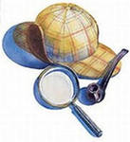
«Пляшущие человечки» Артур Конан Дойл

Slide 9
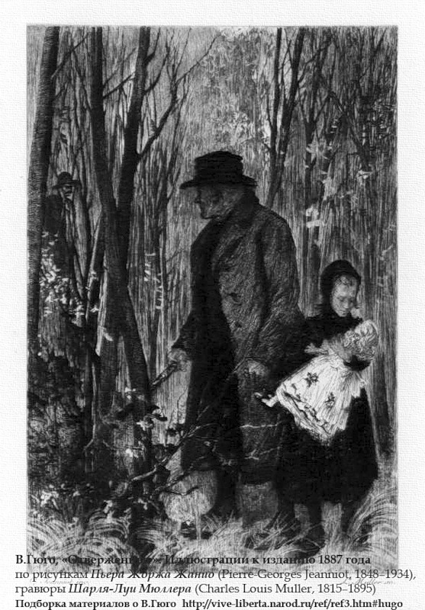
«Отверженные» Виктор Гюго

Slide 10
«Поющие в терновнике» Колин Маккалоу

Slide 11
«Унесенные ветром» Маргарет Митчелл

Slide 12
«Утраченные иллюзии» Оноре Бальзак

Slide 13
«Униженные и оскорбленные» Ф.М.Достоевский

Slide 14
«Пылающий остров» А. Казанцев

Slide 15
«Открытая книга» Вениамин Каверин

Slide 16
Человек, любящий и умеющий читать, - счастливый человек. Он окружён множеством умных, добрых и верных друзей. Друзья эти – книги.
К. Паустовский

Slide 17
Проверяем
Действительные:
Спящая
Бегущая
Блистающий
Пляшущие
Поющие
Пылающий
Любящий
Умеющий
Страдательные:
Потерянном
Растрепанный
Отверженные
Унесенные
Утраченные
Униженные
Оскорблённые
Открытая
Окружён

